Slide 1
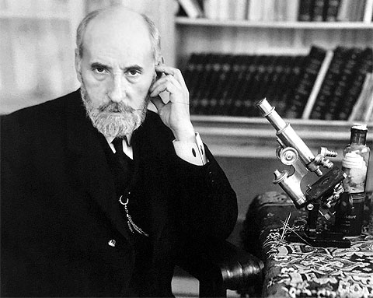
D.SANTIAGO RAMÓN Y CAJAL
REALIZADO POR CPI RAMÓN Y CAJAL DE AYERBE

Slide 2
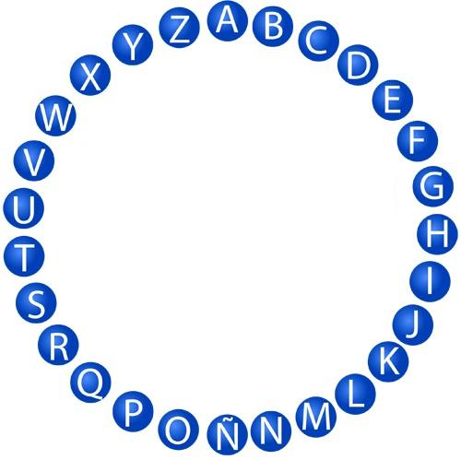

Slide 3
EMPIEZA POR A
LOCALIDAD DONDE VIVIÓ DURANTE SU NIÑEZ.

Slide 4
EMPIEZA POR B
LABOR QUE DESEMPEÑÓ DE PEQUEÑO PARA QUE APRECIASE EL VALOR DE LA ESCUELA. LE AYUDÓ PARA LA DISECCIÓN.

Slide 5
EMPIEZA POR C
EL CEREBRO ESTÁ COMPUESTO POR ELLAS. HOY LAS LLAMAMOS NEURONAS Y GLÍAS.

Slide 6
EMPIEZA POR D
AFICIÓN QUE REALIZABA HASTA EN LOS TACONES DE LOS ZAPATOS!

Slide 7
EMPIEZA POR E
ACONTECIMIENTO ASTRONÓMICO AL QUE LE LLEVÓ SU PADRE POR EL CUAL EL SOL QUEDA TOTALMENTE OCULTO.A PARTIR DE ÉL COMPRENDIÓ LA IMPORTANCIA DE LA CIENCIA Y DECIDIÓ EL CAMINO QUE QUERÍA TOMAR.

Slide 8
EMPIEZA POR F
UNA DE SUS PASIONES

Slide 9
EMPIEZA POR G
NOMBRE DE LA GUERRA EN LA QUE PARTICIPÓ COMO MÉDICO MILITAR EN CUBA

Slide 10
EMPIEZA POR H
NOMBRE DE LAS CÁTEDRAS QUE OCUPÓ EN LAS UNIVERSIDADES DE BARCELONA Y MADRID

Slide 11
EMPIEZA POR I
NOMBRE DE LA FUNDACIÓN QUE EL REY ALFONSO XIII AUTORIZÓ A CREAR Y A LA QUE DEDICÓ ESFUERZOS HASTA SU MUERTE.

Slide 12
EMPIEZA POR J
LUGAR DONDE LE MANDA SU PADRE INTERNO POR SER MAL ESTUDIANTE. ESCOLAPIOS DE ...

Slide 13
EMPIEZA POR K
SUS TRABAJOS SOBRE NEUROCIENCIA FUERON DIFUNDIDOS POR EUROPA POR UN AMIGO ANATOMISTA , ALBERT VON

Slide 14
EMPIEZA POR L
NOMBRE DE LA LOCALIDAD DE NACIMIENTO DE SUS PADRES

Slide 15
EMPIEZA POR M
APARATO QUE UTILIZABA PARA SUS INVESTIGACIONES

Slide 16
EMPIEZA POR N
PREMIO QUE RECIBIÓ EN 1906

Slide 17
CONTIENE LA Ñ
GENTILICIO.
FUE EL PRIMER ………. EN OBTENER LA DISTINCIÓN EN CIENCIA

Slide 18
EMPIEZA POR O
MES DE SU FALLECIMIENTO EN 1934

Slide 19
EMPIEZA POR P
LUGAR DE SU NACIMIENTO

Slide 20
CONTIENE LA Q
SER VIVO QUE TRASMITE EL PALUDISMO, ENFERMEDAD CON LA QUE ESTUVO MUY EN CONTACTO E INCLUSO PADECIÓ.

Slide 21
EMPIEZA POR R
UNA DE LAS DISTINCIONES QUE RECIBIÓ FUE LA MEDALLA ECHEGARAY OTORGADA POR …

Slide 22
EMPIEZA POR S
NÚMERO DE HIJOS

Slide 23
EMPIEZA POR T
PARTE DEL ZAPATO DONDE DIBUJABA

Slide 24
EMPIEZA POR U
SE DOCTORÓ POR LA…

Slide 25
EMPIEZA POR V
EDAD A LA QUE LICENCIÓ EN MEDICINA

Slide 26
EMPIEZA POR W
NOMBRE DE UNA DE LAS UNIVERSIDADES POR LA QUE FUE NOMBRADO DOCTOR HONORIS CAUSA.

Slide 27
CONTIENE LA X
PARTE DE UNA NEURONA

Slide 28
CONTIENE LA Y
FENÓMENO ATMOSFÉRICO QUE DEJÓ FULMINADO AL SACRISTÁN AL CER SOBRE EL CAMPANARIO Y QUE CUENTA COMO ANÉCDOTA IMPORTANTE PARA ÉL.

Slide 29
EMPIEZA POR Z
PROFESIÓN DE LA QUE FUE AYUDANTE EN SU JUVENTUD POR SER MAL ESTUDIANTE

